Slide 1
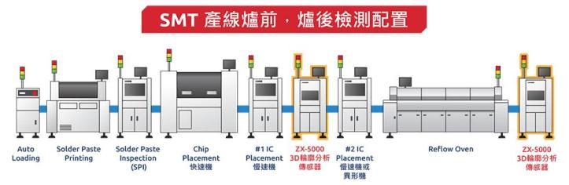

EDA
SOLUTIONS
電子電路設計與驗證解決方案
專案
發起
電子設計與驗證
Start
Finish
In Progress
專案
完成
HyperLynx
電氣特性
驗証模擬
Valor NPI
高階PCB設計審核
製造可行性驗證
Valor PP
製程設計
客戶
需求確認
系統設計
草稿
PADS Professional
Xpedition
PCB設計與Layout
試樣
製造量產
出貨
GerbTooL
基礎DRC檢查
組裝
機械設計與產品開發
Notes:
接下來我們先針對西門子在電子設計與驗證所提供的解決方案

Slide 2

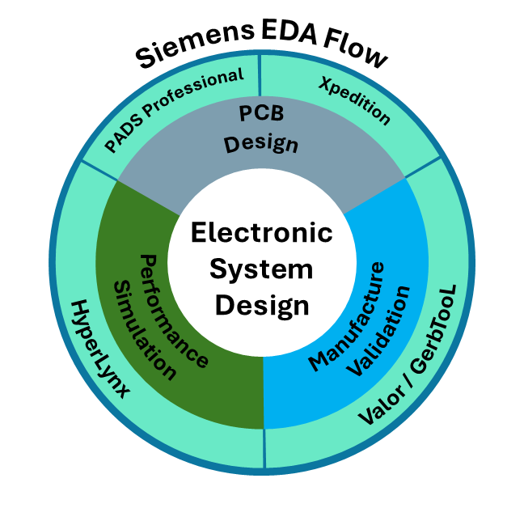
EDA 整合設計執行展開圖
專案發起 | 設計 | 設計驗証與模擬 | 製造驗証與生產準備 | 協同
系統設計師
System Designer
進行系統前期規劃
確保設計同步進行
Concurrent Design Enter
PADS /
Xpedition Designer
設計與繪製原理圖
確保元件選擇與連接準確
提供PCB佈局基礎
Verification
HyperLynx
Schematic Analysis
驗證原理圖電氣連接
檢查元件規格與設計錯誤
確保設計準確符合規範
DFM
Valor NPI
檢查設計可製造性
確保符合製造需求
降低生產問題與成本
Simulation
HyperLynx DRC / SI/PI/AMS/Thermal
模擬信號與電源完整性
提前發現設計問題
優化性能提升可靠性
DFM
GerbTooL
檢視製造資料
提前發現風險
降低溝通與返工成本
Concurrent PCB Layout
PADS / Xpedition PCB
原理圖轉換為PCB佈局
完成元件放置與走線
確保電氣性能與可製造性
MFG Data Generation
Valor PP
生成製造數據
確保符合製造標準
支持快速投產
ECAD/ MCAD 協作
Siemens NX
TEAMCENTER PLM
Library/ECAD-BOM
電子料件管理 / BOM管理
確保標準化與版本控制
支持資料交換
供應鏈智慧平台Supplyframe
整合設計與供應鏈數據
降低供應風險與成本
加速產品上市時程
約束定義和檢查
Constraint Manager
設置設計規則
自動檢查設計錯誤
確保符合電氣與製造要求
Customization
Automation
自動化設計流程
客製化腳本與工具
提高效率與精度
Notes:
當我們談到PCB設計流程，其實主要是指從PCB產品的設計開始，到製造準備的整個過程。我們如何利用西門子EDA工具來提升效率，並確保設計品質？
首先，在專案啟動階段，系統設計人員會進行前期規劃，確保整個設計流程順利進行。
接著進入設計階段，我們會使用 PADS Professional 或 Xpedition 完成PCB原理圖設計，並同步進行設計驗證，確保設計沒有問題。
完成原理圖後，我們會將其轉換為PCB Layout，並進行零件的放置。在這個過程中，我們必須考慮到PCB佈局的正確性與可製造性，確保設計無誤後才能進入下一步。
進入模擬階段後，我們會使用 HyperLynx 進行信號完整性（SI）、電源完整性（PI）及熱分析等模擬，及早發現潛在問題，提高設計的可靠性。
設計確認無誤後，我們就進入驗證階段，這時候 Valor NPI 會檢查可製造性，確保設計符合製造要求，並減少生產過程中的問題。而 Valor PP 則會生成製造數據，幫助工廠快速投入生產。
最後，在協同作業方面，透過 ECAD/MCAD 整合，我們可以無縫對接機構設計（使用 Siemens NX），確保電子與機構設計的協同。
此外，還有三個重要的輔助功能：
資料管理（EDM Library）：確保元件庫與設計數據的標準化與版本控制。
約束管理（Constraint Manager）：定義設計規則，確保符合電氣與製造要求。
自動化（Automation）：透過客製化腳本來提高設計效率與精度。
總的來說，這個整合平台能夠讓我們從設計、模擬到製造的每個階段都做到高效、準確，並降低製造風險。

Slide 3

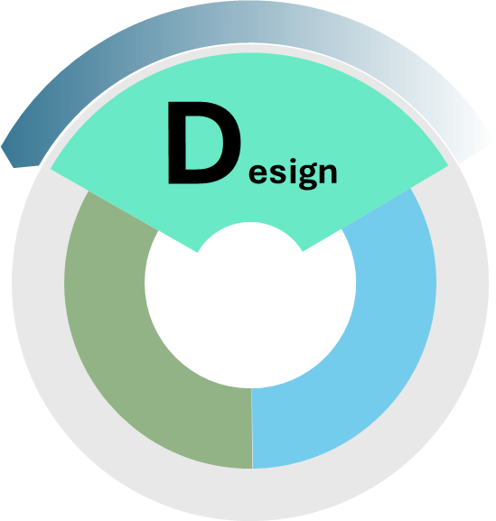
Xpedition PCB
提供給客戶的服務
  完整的產品展示與教育訓練 -
  客戶設計問題解析與建議 -
  軟體技術支援與專案輔導 -
適合的產業與人員
  - 3C / 消費型電子 / 醫療 / LED產業 / 航太 / 國防
  - 車用相關 / 伺服器 / 工業電子
  - RD / FAE
PADS Professional vs
適合單機作業的高性價比 PCB 設計工具
適用於應用專案架構的高效能 PCB 設計平台
PADS Professional | 特色 | Xpedition PCB
獨立開發者 | 適用對象 | 獨立開發者 & 大型專案級設計
單人作業 | 協同作業 | 多人並行設計 (Concurrent Design)
內建 DRC，基本驗證功能 | 設計規則檢查 | 進階 DRC，支援 DFM (Valor)
HyperLynx SI/PI/熱分析，適用高階電路 | 模擬能力 | HyperLynx SI/PI/熱分析，適用高階電路
基本整合功能 | ECAD/MCAD 整合 | 與NX無縫協作，適用機構與電子協同設計
使用PCB Flow進行基礎驗證 | 製造驗證 (DFM) | 使用 Valor驗證引擎，進行完整驗証，確保製造可行性
基本設計數據管理 | 數據管理 | EDM Library，確保數據一致性
授權成本較低，性價比高 | 成本 | 授權成本較高，適用企業級專案
具基本自動化能力 | 自動化 | 可高度客製化，支援企業流程
Notes:
在設計階段，我們會使用 PADS Professional 或 Xpedition 來完成PCB原理圖設計與PCB Layout。
那這兩套工具有什麼差異呢？
簡單來說，這兩套工具各有特色，可以理解為 PADS Professional 是 Xpedition 的簡化版。
PADS Professional 是一款針對中小型團隊設計的高性價比工具，它提供了PCB設計所需的基本功能，包括規則檢查和製造驗證，非常適合資源有限的團隊使用。
相比之下，Xpedition 則是針對大型團隊和企業級開發的高效能設計平台。它不僅支援多人並行設計，還能與 NX 無縫協作，非常適合進行機構與電子協同設計。
因此，我們最推薦客戶選擇 Xpedition 作為最終設計工具，它能提供更強大的協作與設計效率。

Slide 4
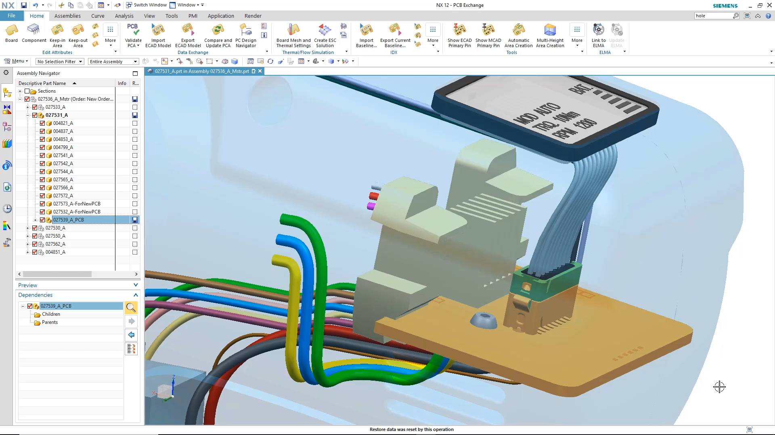
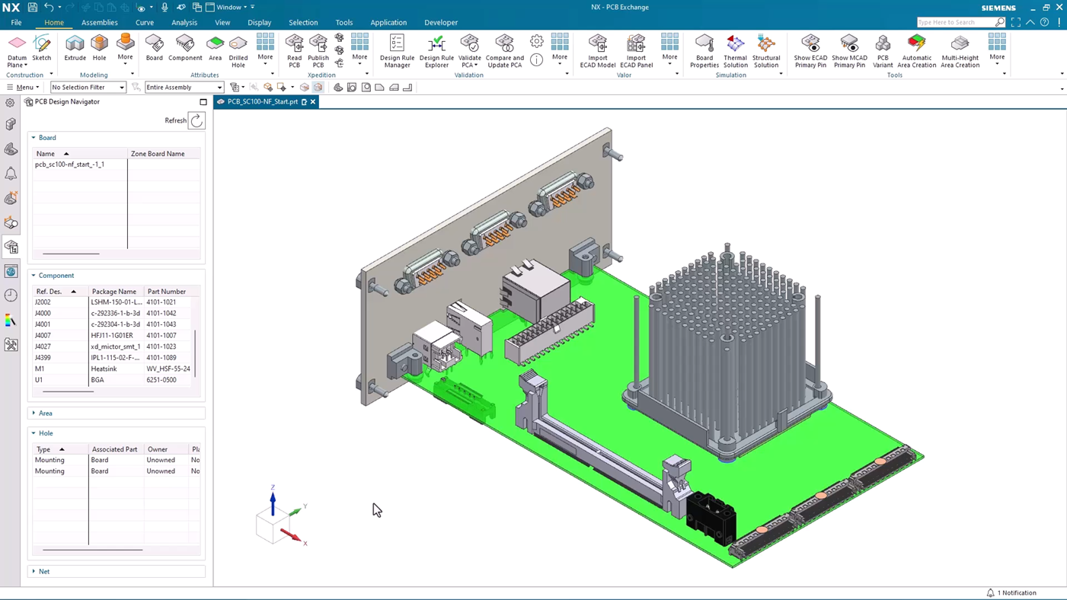
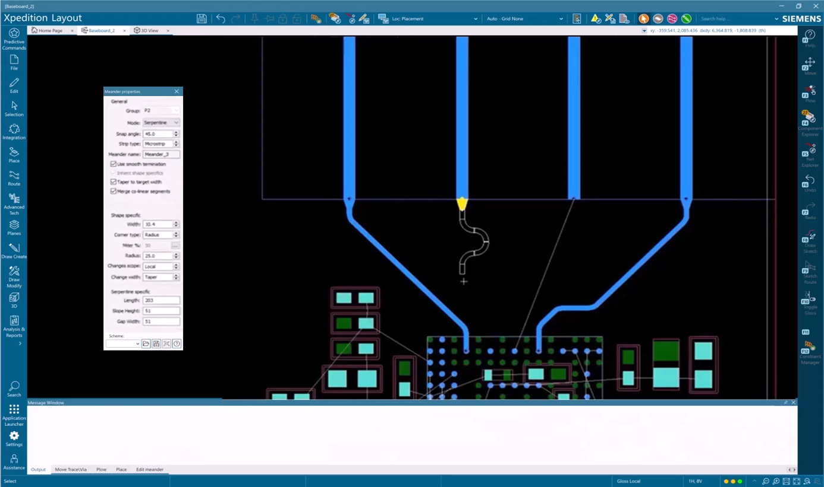
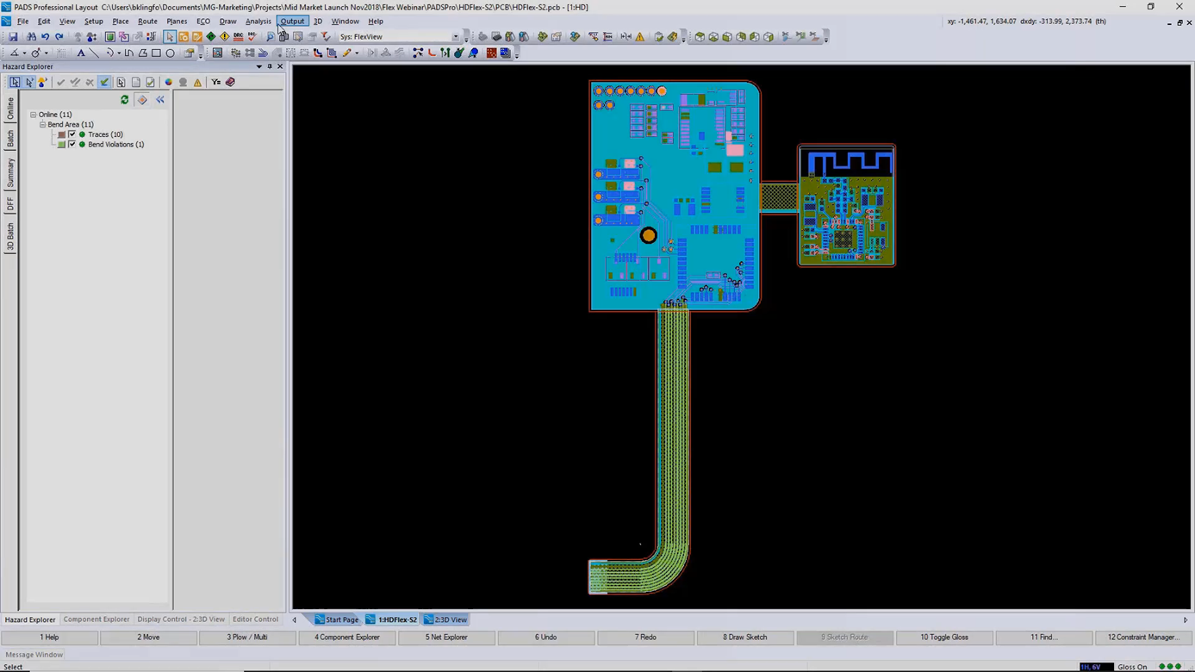
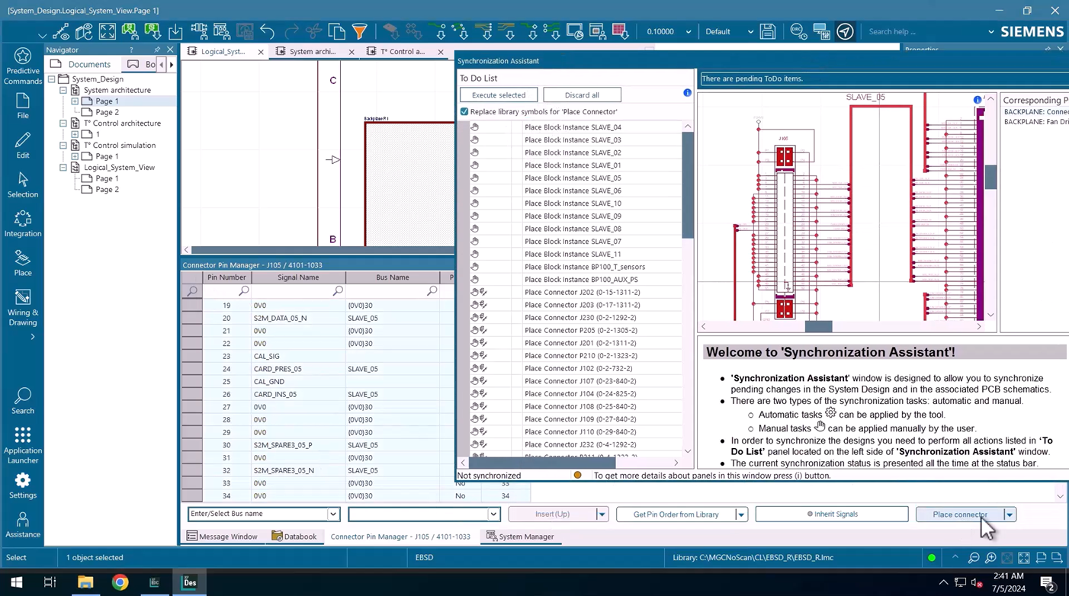
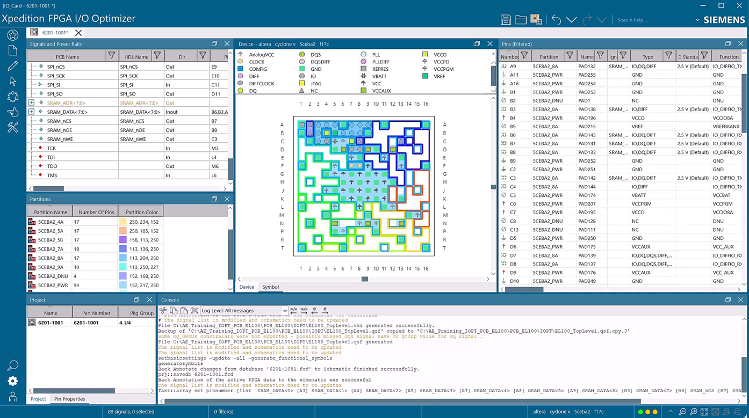
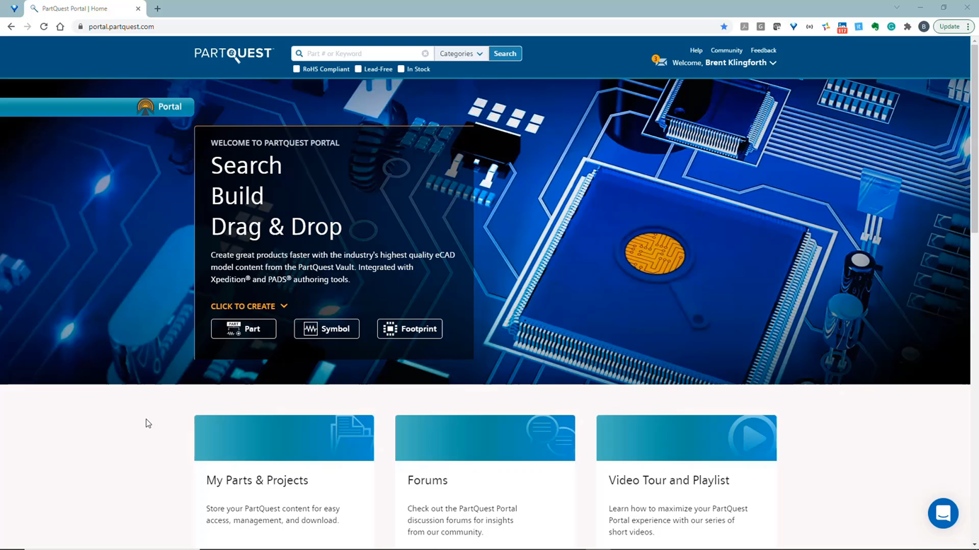
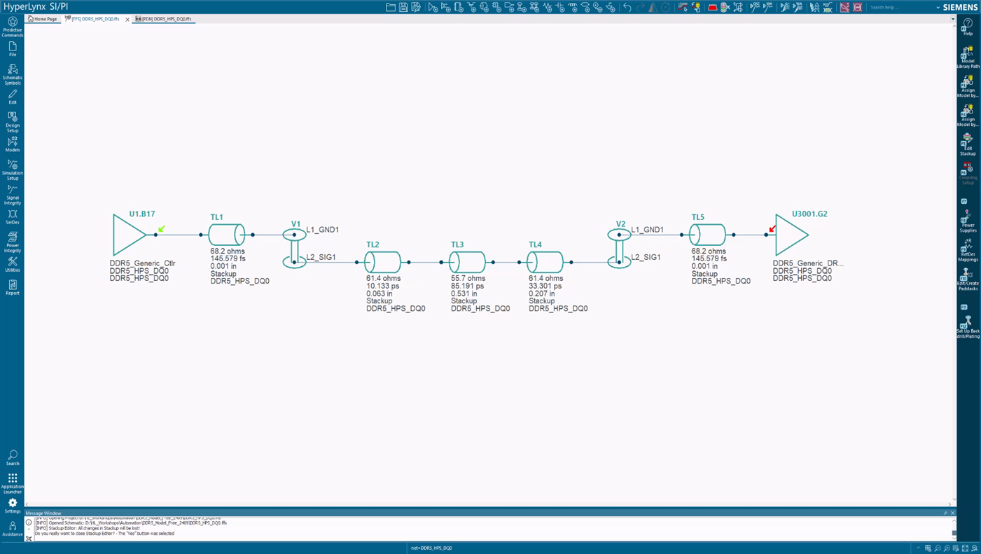
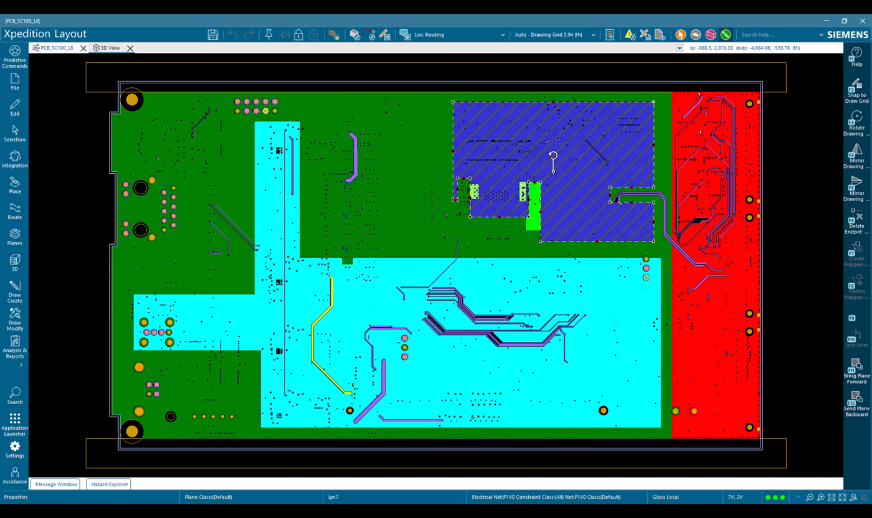
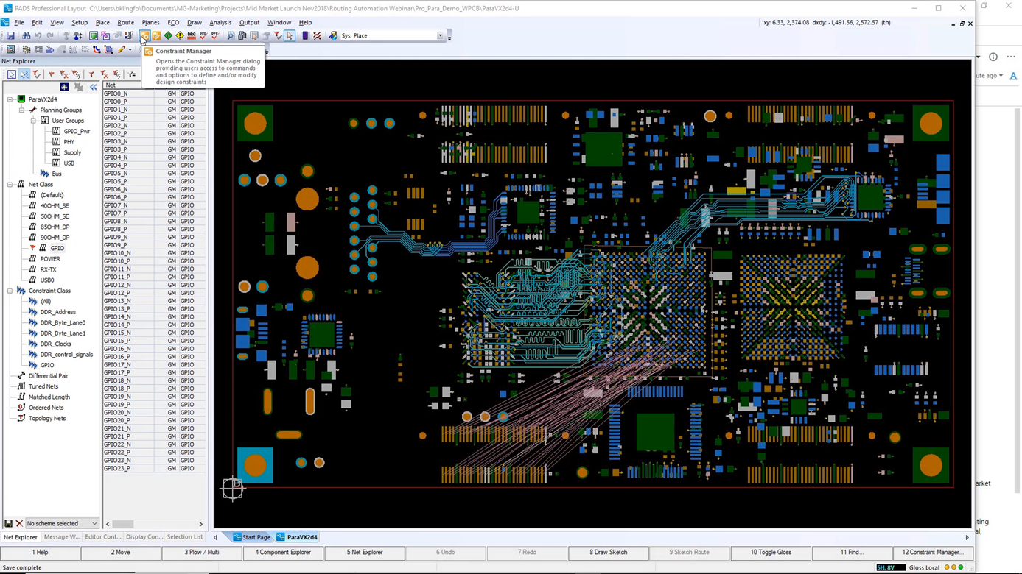
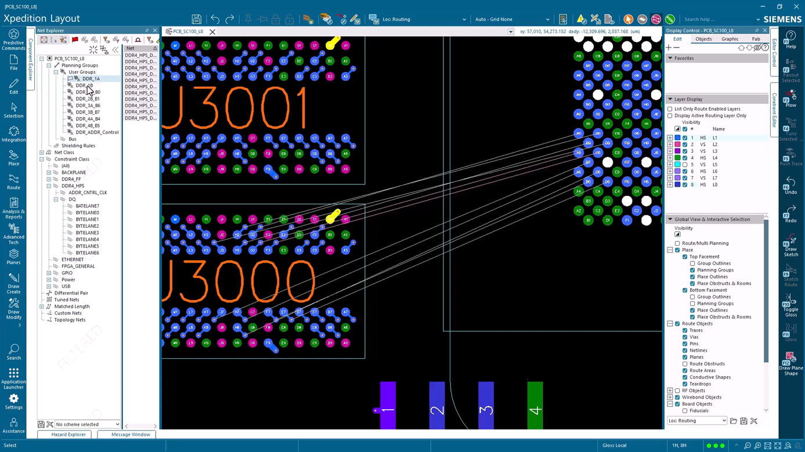
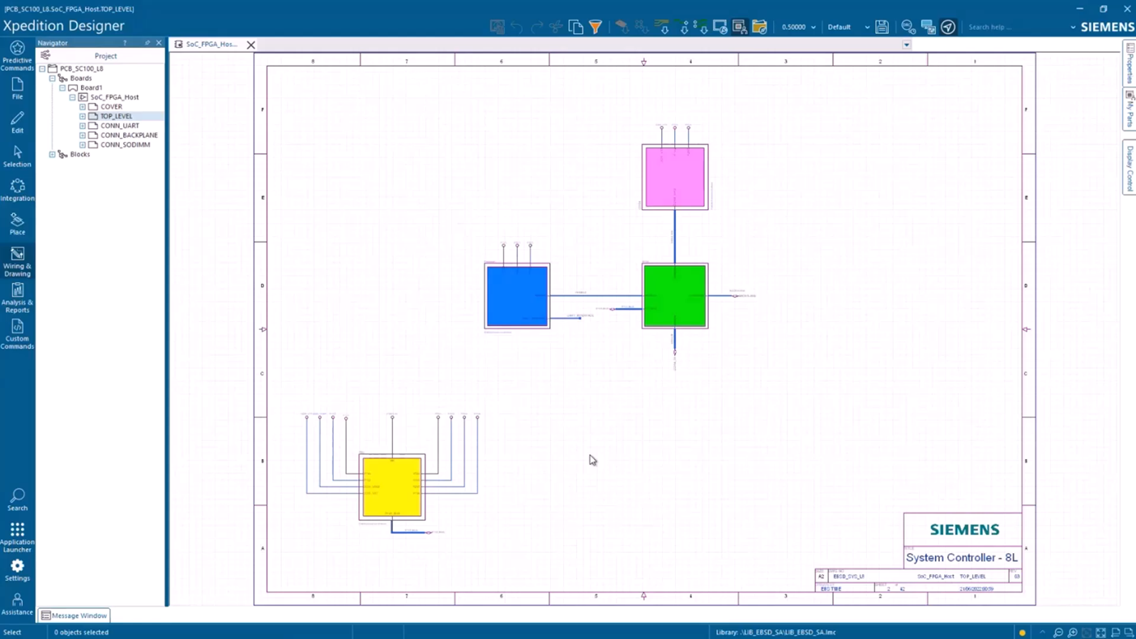
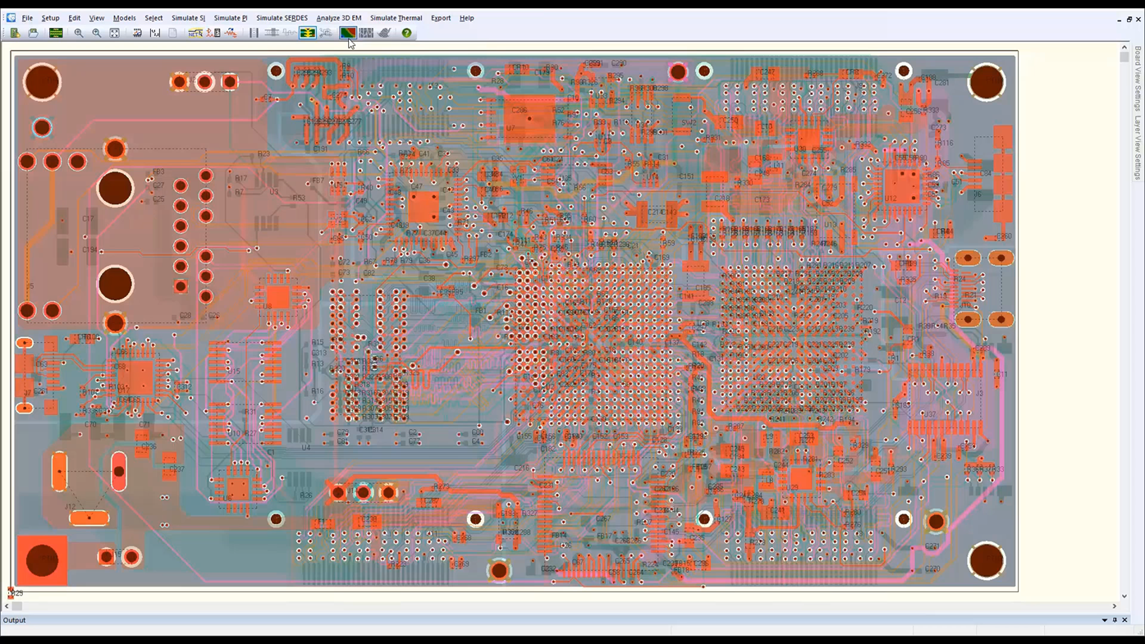
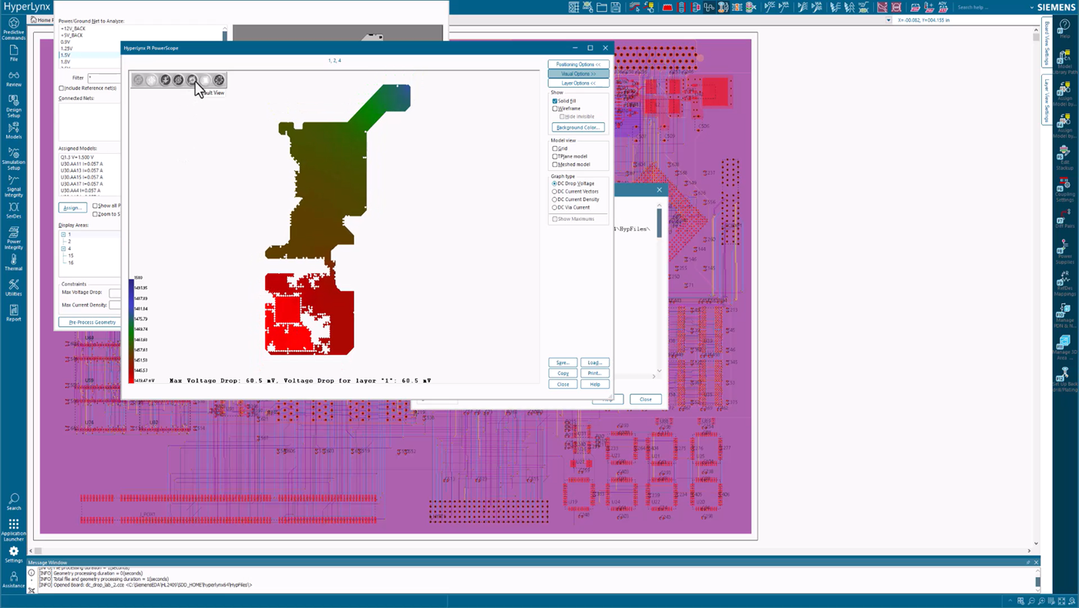
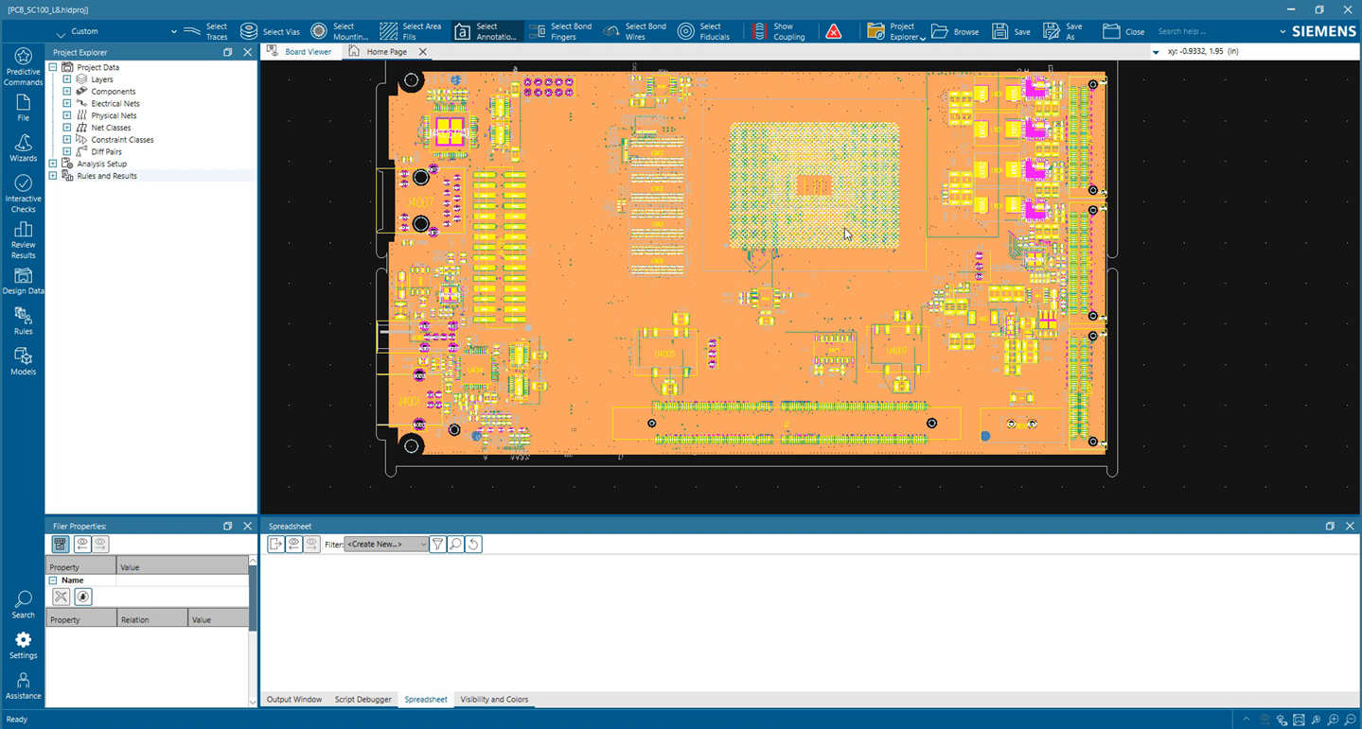
Xpedition PCB
提供給客戶的服務
  完整的產品展示與教育訓練 -
  客戶設計問題解析與建議 -
  軟體技術支援與專案輔導 -
適合的產業與人員
  - 3C / 消費型電子 / 醫療 / LED產業 / 航太 / 國防
  - 車用相關 / 伺服器 / 工業電子
  - RD / FAE
PADS Professional vs
 |  | PADS Professional | Xpedition PCB
多學科工程 | ECAD/MCAD Co-Design | ● | ●
 | FPGA/PCB Co-Design | ● | ●
 | RF Co-Design | ● | ●
 | PCB/Harness Co-Design |  | ●
 | Multi-board Design |  | ●
雲端應用 | PartQuest | ● | ●
 | Supply Chain | ● | ●
 | Connect for PADS Professional | ●
 | PCB Flow | ●
設計資料 完整性 | Model Driven Part Creation | ● | ●
 | Design-Data Management |  | ●
 | Library Management | ● | ●
 | PLM Data Integration |  | ●
 | Managed Design Reuse | ● | ●
 | Web-based Design Review |  | ●
平行設計 | Concurrent Schematic & Layout | ● | ●
 | Concurrent Systems Design |  | ●
 | Concurrent Validation |  | ●
設計自動化 | Schematic Creation | ● | ●
 | Constraint Management | ● | ●
 | Component Planning & Placement | ● | ●
 | Connectivity Routing | ● | ●
 | Rigid-flex | ● | ●
 | Flow Scalability |  | ●
設計驗證 | Schematic Analysis |  | ●
 | Signal Integrity | ● | ●
 | Power Integrity | ● | ●
 | Electrical Rule Checking | ● | ●
 | Thermal | ● | ●
 | Analog/Mixed Signal | ● | ●
 | Manufacturing Analysis |  | ●
Notes:
這張圖比較了 PADS Professional 和 Xpedition PCB 兩款 PCB 設計工具的功能
主要重點：
PADS Professional：適合中小型設計團隊，具備基本 ECAD/MCAD 協同設計、FPGA/PCB 協同設計、約束管理、佈局與路由自動化 等功能。
Xpedition PCB：適合高階、複雜 PCB 設計，具備 多板設計、供應鏈管理、並行設計、訊號與電源完整性分析、熱分析、製造性分析 等完整功能。
主要區別：
多學科工程（如 RF Co-Design、線束協同設計、多板設計）Xpedition PCB 支援較完整。
設計流程與資料管理（PLM 整合、雲端協作、設計重用）Xpedition PCB 提供更完整的解決方案。
自動化設計（自動佈局、約束管理、連接性路由）Xpedition PCB 提供更強大的工具。
設計驗證（訊號完整性、電源完整性、熱分析、混合訊號分析）Xpedition PCB 提供更高階的分析能力。

Slide 5
EDA 整合設計平台
Siemens EDA Flow
設計、佈局、元件放置與走線
HyperLynx
Valor / GerbTooL
PADS Professional
Xpedition
Performance
Simulation
Manufacture
Validation
PCB
Design
Electronic System Design
模擬、發現設計問題、優化性能
檢查設計可製造性、製造數據生成
Notes:
西門子的PCB電子系統設計方案圍繞著三個主要工作流程，並整合了五個核心軟體：
PADS Professional
Xpedition
HyperLynx
Valor NPI
Valor PP
這些軟體全面支援EDA產品的整個開發流程，包括設計、佈局、驗證、可製造性分析以及製程設計，涵蓋了從設計初期到生產準備的所有必要功能。

